Slide 1
Laboratório de Hardware
Tecnologia em Análise e Desenvolvimento de Sistemas
1º Termo – Noturno
Prof. Me. Marcel Santos Silva

Slide 2
Virtualização
VIRTUALBOX
Programa de virtualização da Oracle.
Cria diversas máquinas virtuais em um único CPU.
Possibilidade de instalar diferentes Sistemas Operacionais.
Fácil instalação e utilização.
Gratuito.
Outro virtualizador:
Hyper-V (Virtual PC) da Microsoft.

Slide 3
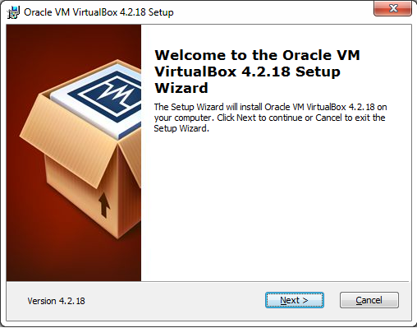
Virtualização
Instalando o VirtualBox – Passo 1:

Slide 4
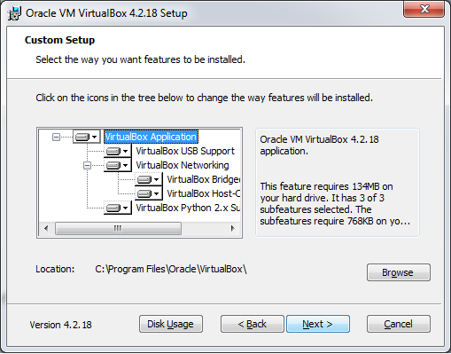
Virtualização
Instalando o VirtualBox – Passo 2:

Slide 5
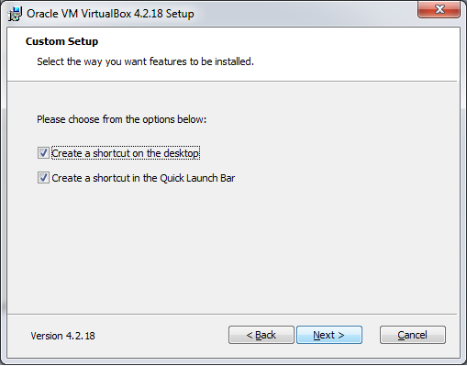
Virtualização
Instalando o VirtualBox – Passo 3:

Slide 6
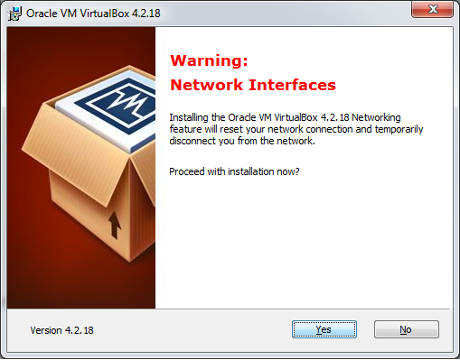
Virtualização
Instalando o VirtualBox – Passo 4:

Slide 7
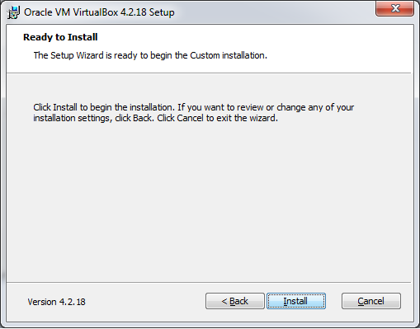
Virtualização
Instalando o VirtualBox – Passo 5:

Slide 8
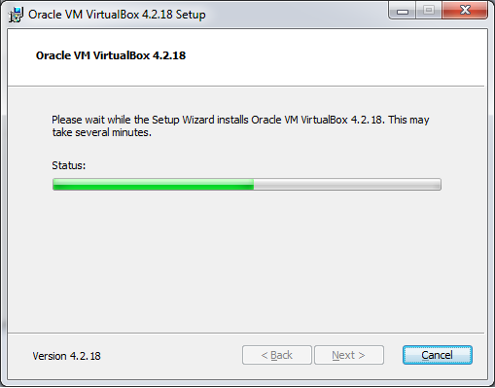
Virtualização
Instalando o VirtualBox – Passo 6:

Slide 9
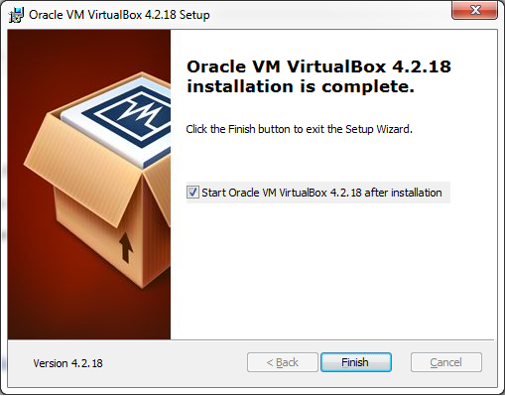
Virtualização
Instalando o VirtualBox – Passo 7:

Slide 10
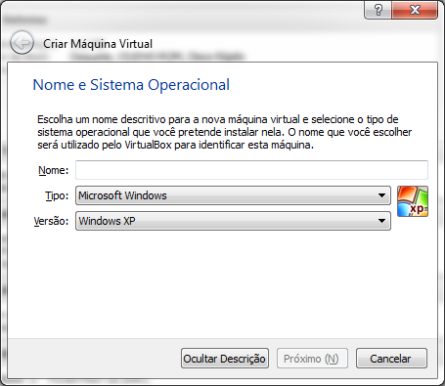
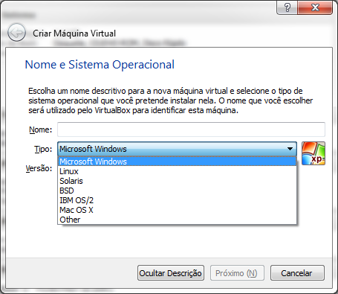
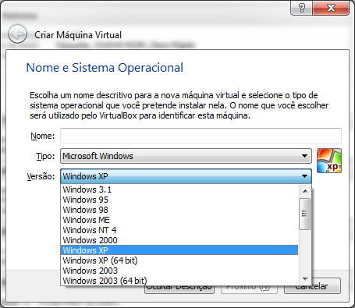
Virtualização
Criando uma máquina virtual com VirtualBox

Slide 11
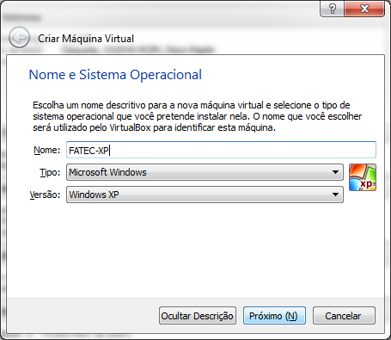
Virtualização
Criando uma máquina virtual com VirtualBox

Slide 12
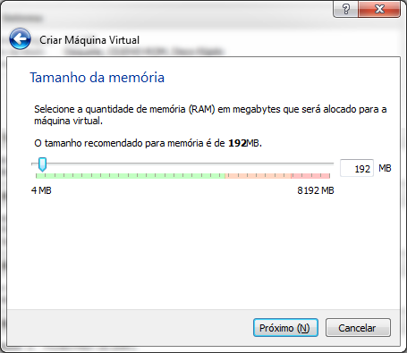
Virtualização
Criando uma máquina virtual com VirtualBox

Slide 13
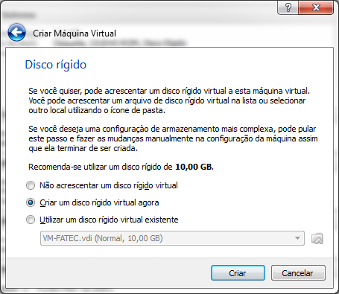
Virtualização
Criando uma máquina virtual com VirtualBox

Slide 14
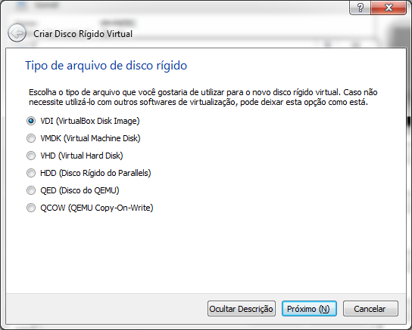
Virtualização
Criando uma máquina virtual com VirtualBox

Slide 15
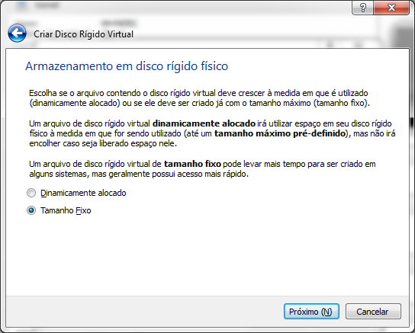
Virtualização
Criando uma máquina virtual com VirtualBox

Slide 16
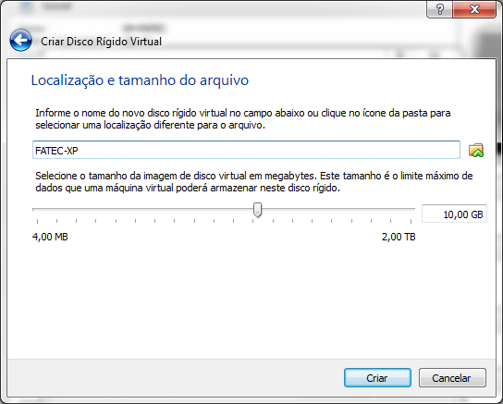
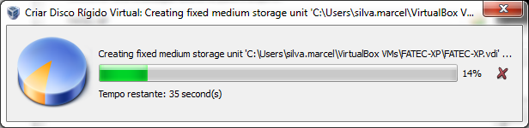
Virtualização
Criando uma máquina virtual com VirtualBox

Slide 17
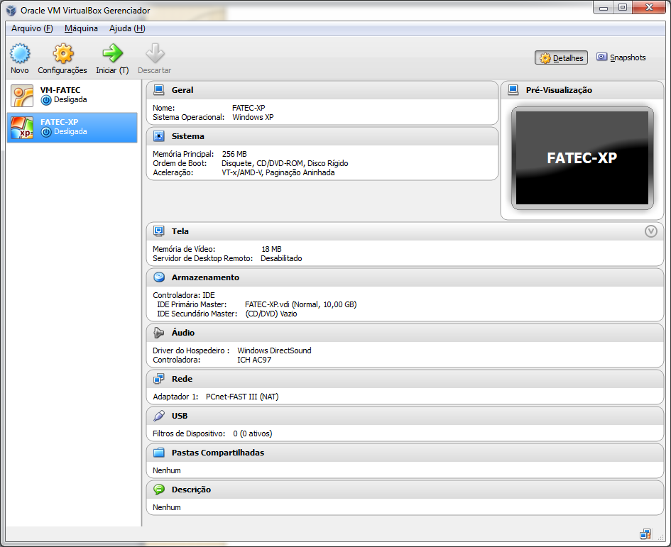
Virtualização

Slide 18

Instalando o Ubuntu

Slide 19

Instalando o Windows XP

Slide 20
Roteiro de Atividades
Formatar máquina
Instalar o Windows XP
Instalar o Virtual Box
Criar uma Máquina Virtual
Instalar o Ubuntu

